Slide 1
Position
Módulo 05

Slide 2
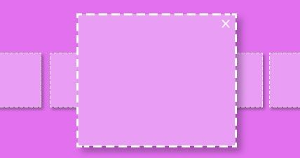
Position
Podemos ubicar nuestros elementos en diferentes partes de nuestro documento gracias a márgenes, ﬂotados, ﬂexbox y otras propiedades.
Pero la realidad es que si queremos trabajar de una manera un poco más avanzada vamos a recurrir a esta propiedad que nos permite ubicar elementos a través de posicionar su ubicación según coordenadas.

Slide 3
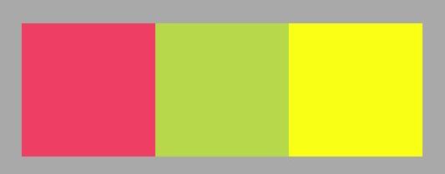
Position: static
Este es el valor predeterminado. Me permite situar un elemento dentro de mi documento sin coordenadas- Acá las coordenadas que luego sí veremos en las otras propiedades no funcionan.
Es como hemos venido trabajando hasta ahora. Esta es la posición de nuestros elementos por defecto.

Slide 4
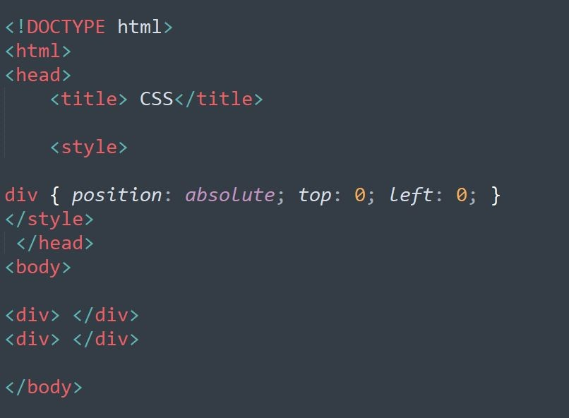
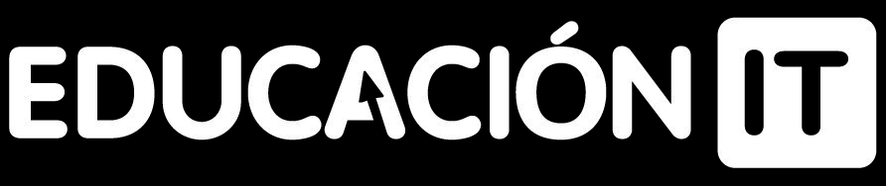
Position: absolute
Esta posición permite en primera instancia situar un elemento que puede ocupar el mismo espacio que otro

Slide 5
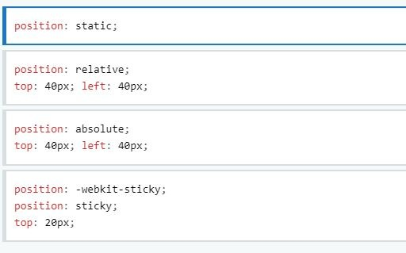
Position & Coordenadas
A partir de ahora, ﬁjar posiciones con los valores que no sean static, será a través de
coordenadas.
Estas propiedades permiten completar los valores de position para saber donde ubicar el elemento. Las propiedades de coordenadas son top, left, right y bottom. Veamos un ejemplo,

Slide 6
Position: relative
Este valor representa muchas veces una referencia o contenedor para elementos absolutos. Más que nada su característica está dada por el hecho de que se mueve en referencia a sí mismo por lo cual, donde lo ubique va a quedar (no como los absolutos que dependen de un padre).
Por esa razón y también sumado al hecho de que trabaja con coordenadas nos permite ﬁjar una referencia para elementos absolutos y generar estructuras interesantes también desde plugins o maquetados avanzados de CSS
La diferencia más importante con referencia a los elementos absolutos aparte de que las coordenadas las ﬁjan en referencia a sí mismos y no al padre es el hecho de que si yo ubico un elemento relativo en la misma posición que otro elemento ocupará el lugar más cercano al deseado pero no se va a superponer, porque a diferencia de los absolutos , estos sí ocupan parte en el ﬂow del documento.

Slide 7
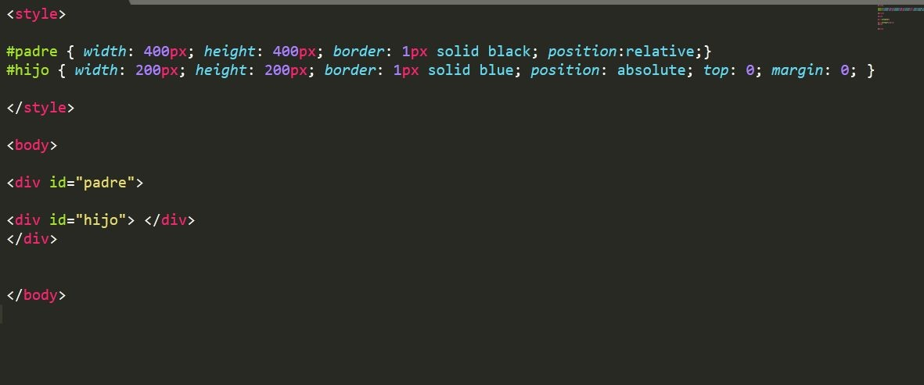
Position: relative
Vemos como en el ejemplo, el absoluto ﬁja su coordenada no ya con referencia al body como en los primeros ejemplos mostrados sino ahora en referencia a su nuevo padre, que es relativo, y este a su vez ﬁja sus coordenadas en referencia a sí mismo es decir en referencia a la posición original que hubiera tenido si no le hubiese ﬁjado coordenadas.

Slide 8

Position: ﬁxed
Los elementos ﬁjos, son fáciles de entender, si se entendió en primer lugar que era un elemento absoluto. Y esto por qué es?.
Básicamente porque un elemento ﬁjo es igual a un elemento absoluto, es decir no ocupa parte en el ﬂow del documento ( si le doy las mismas coordenadas que otro elemento se ubicará ahí sin problemas, lo cual seguramente generará una superposición), trabaja con coordenadas , pero la vital diferencia es que ﬁja coordenadas en referencia al navegador, por eso permanece ﬁjo cuando activamos la barra de scroll.
El elemento ''nos persigue''. Esto es típico de publicidades y anuncios o animaciones que a menos que las cerremos con JS siguen ahí ﬁjas en nuestra Web.

Slide 9
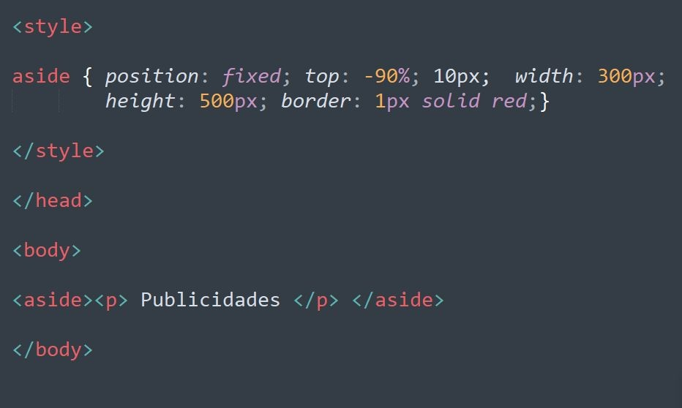
Position: ﬁxed
Muchas veces este recurso también suele utilizar en pestañas de ayuda o de chat , hasta a veces en barras de navegación ﬁjas para que el usuario tenga acceso a ellas siempre.
Para poder entenderlo mejor veamos un ejemplo típico de un elemento ﬁjo en nuestra pantalla.

Slide 10
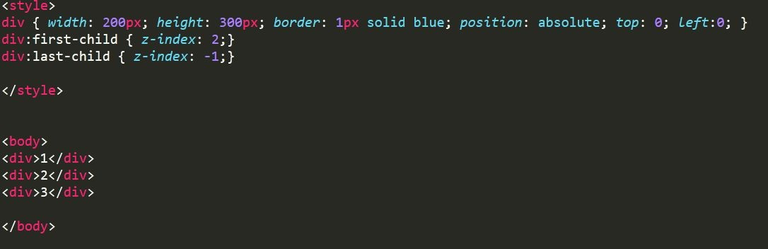
Position & Z-index
Se trabaja con números enteros que representa el nivel de jerarquía dentro de la superposición.
Si por caso quiero ponerle a varios elementos position: absolute y los mismos valores en las coordenadas top y left, estos se verán superpuestos es decir uno sobre el otro.

